Slide 1
Unidad 1: Música y tradición
 | Liceo Particular Avenida Recoleta Fundación María Romo Avenida Recoleta 3848 Profesor: Leónidas López Departamento de Música
II° Medio

Slide 2
Propósito de la unidad
En esta unidad se espera que los y las estudiantes profundicen sus conocimientos acerca de diversas músicas y en las maneras que tienen de registrarse y transmitirse. Al mismo tiempo, se busca que descubran que, a pesar de proceder de lugares y tiempos distintos, las expresiones musicales pueden tener características en común. Por medio de la audición e interpretación de variado repertorio se pretende que las alumnas y los alumnos comprendan las diferentes funciones o roles que la música puede cumplir, tanto en nuestro país como en el mundo entero.

Slide 3
Música Mapuche
La palabra "música" del idioma español no tiene un término genérico equivalente entre los mapuches, sobre todo porque es parte de lo sagrado, inseparable de lo ritual. No la consideran como mera expresión artística. La música mapuche es de origen netamente religioso, ya que no se caracteriza por ser una cultura festiva.
Diferencian la música vocal y la música instrumental para bailar. El término ülkantún, se refiere a todos los tipos de música mapuche cantada y el término purrún designa la música instrumental para danzar, incluya o no música vocal.
Ül designa la música como canción con texto, ülkantun el acto de cantar -sobrenatural o profano- y ülkantufe al cantante.
Hay cánticos tradicionales antiguos -kuifi-ülkantun- y nuevos -we-ülkantun-, así como estilos de canto femenino -domo-ülkantun- o masculino -wentru-ülkantun-.
El universo de la música mapuche ritual cumple distintas funciones según la ocasión en que se desenvuelve el canto, usualmente religioso, formal o medicinal.
Atribuyen a la música ritual la capacidad de ejercer un poder positivo y eficaz, capaz de conectar los ámbitos sobrenaturales de los dioses y espíritus con el ámbito terrenal de los hombres, además de cumplir funciones medicinales.

Slide 4
La pifilca
Es un aerófono de soplo parecido a la flauta contra un filo-flauta longitudinal con el tubo cerrado en su extremo inferior y en la parte media posee por lo general una única perforación como embocadura, aunque en algunos casos puede poseer otras más. Es de madera, si bien antiguamente se construía también de otros materiales como piedra o hueso. Se construye tallando una madera de unos treinta o cuarenta centímetros de longitud, generalmente de raulí, lahuán, lingue o pino. El tubo se perfora a lo largo, aproximadamente en la mitad de su amplitud.
El instrumento al no poseer orificios de digitación que le permitan generar otras tonalidades, emite una única nota, la que se mezcla en el curso del canto o del conjunto instrumental, sin relación rítmica.
Exteriormente puede poseer dos asas a los costados que le permiten añadir una cuerda para colgarla. Además, su estética general varía dependiendo del fabricante y la zona

Slide 5
La trutruca
La trutruca (del mapudungun trutruka) o petranca es un aerófono del género de las trompetas, difundido principalmente entre el pueblo mapuche de Chile y Argentina. Es parecido al erke y a la trompa de los Alpes por su forma. El sonido que produce es estridente y grave —la gravedad del sonido depende de la frecuencia de sus vibraciones: un sonido más grave es aquel con menor frecuencia (Hertz) y más agudo uno con mayor frecuencia (Hertz)—, con escasas variaciones tonales. La trutruca se utiliza como señal a distancia, grito de guerra o como acompañamiento musical en actividades sociales y religiosa

Slide 6
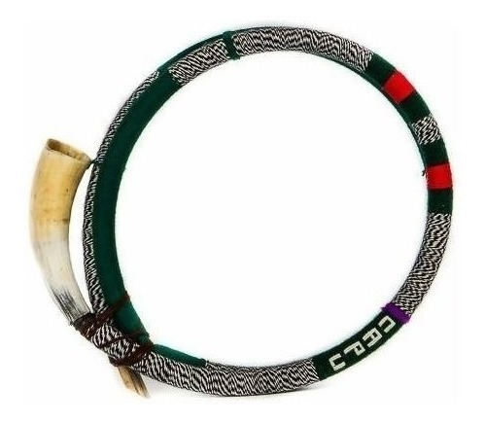
Pifilca y trutruca

Slide 7
Actividad
En esta actividad construiremos una trutruca o una pifilca reutilizando productos que tienes en tu casa guíate con el siguiente video.
https://www.youtube.com/watch?v=jjINgja2vjg
1. Debes realizar 6 fotos o videos cortos de la siguiente manera:
Cuando vas a comenzar a trabajar (materiales )
Cuando ya lleves algo desarrollado de instrumento a elección
Al terminar el instrumento
2. Debes realizar una breve exposición (video) de la historia del instrumento a construir
Cualquier duda o consulta leonidas.lopez@elar.cl Leónidas López profesor de música

